Slide 1
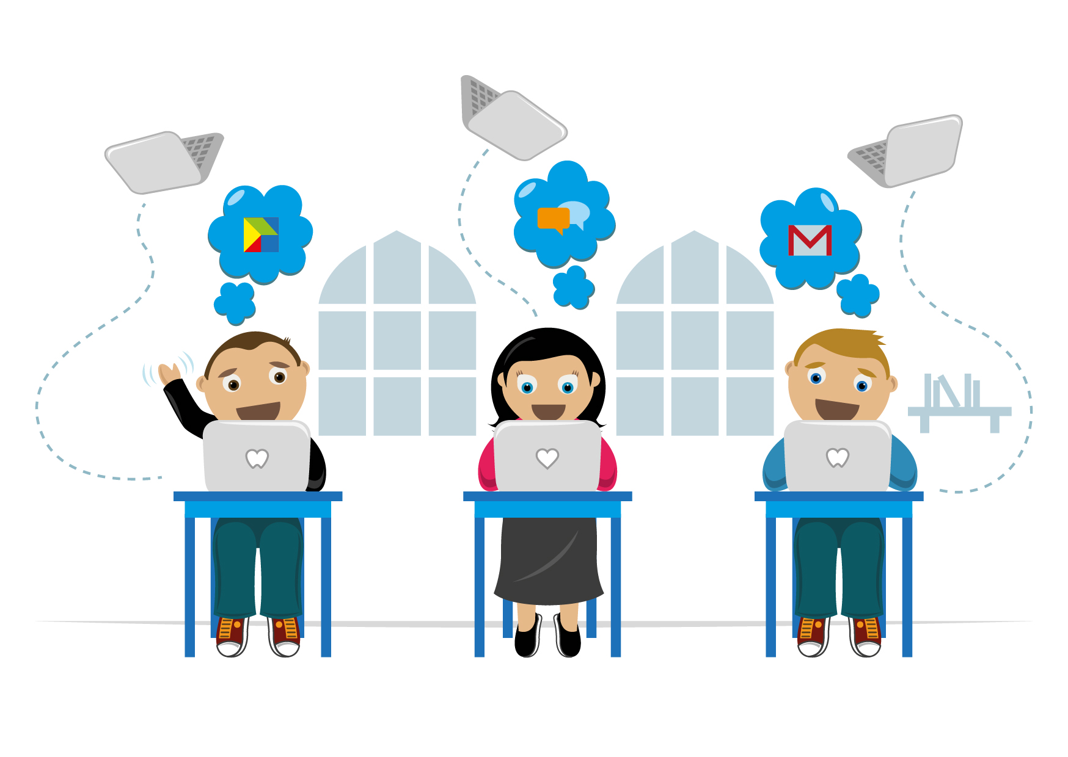
Clasa Viitorului cu G Suite for Education
Florin POP
Profesor formator – Liceul Teologic Penticostal, Colegiul Tehnic „George Barițiu” Baia Mare, jud. Maramureș

Slide 2
Despre mine
Formator certificat Google for Education
Moderator Google Educator Group România
Microsoft Innovative Educator Expert
MasterTeacher – Intel Teach Program
Instructor AeL (Advanced eLearning) – Siveco România
Ambasador voluntar al siguranței pe Internet Sigur.info - Safer Internet Plus – Salvați Copiii România
Formator:
Utilizarea avansată a calculatoarelor pentru pregătirea lecţiilor, în predare şi evaluare
Utilizarea TIC pentru optimizarea procesului educaţional
Competenţă, profesionalism şi dimensiune europeană prin integrarea TIC în actul educaţional
Instruirea în societatea cunoaşterii
Inițiere IT și utilizare AeL
Cariera didactică în societatea cunoaşterii
Tehnici de operare computerizată
Multimedia şi programele interactive
Tehnici informaţionale şi de comunicare
Utilizarea mijloacelor multimedia

Slide 3
internetlivestats.com
Utilizatori de Internet
Numărul total de Website-uri
Email-uri trimise azi
Computere vândute azi
Smartphone-uri vândute azi
Tablete vândute azi
Traficul de Internet realizat azi
Căutări Google efectuate azi
Videoclipuri YouTube vizionate azi

Slide 4
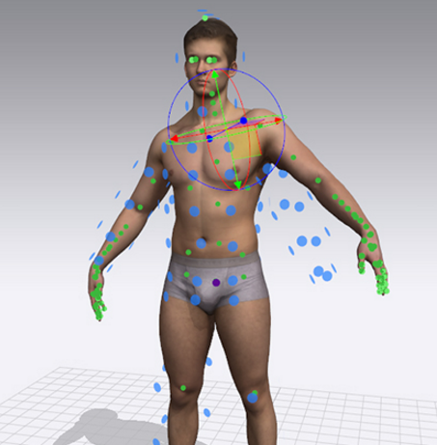
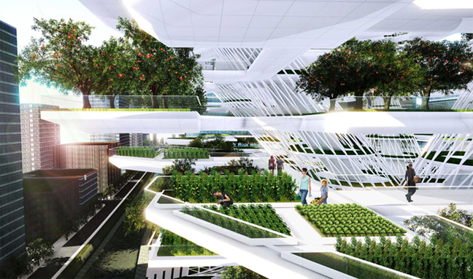
2026
Avatar designer
Urban agricultural
Seed capitalist
3D Food Printers
Digital life manager
Longevity consultant

Slide 5
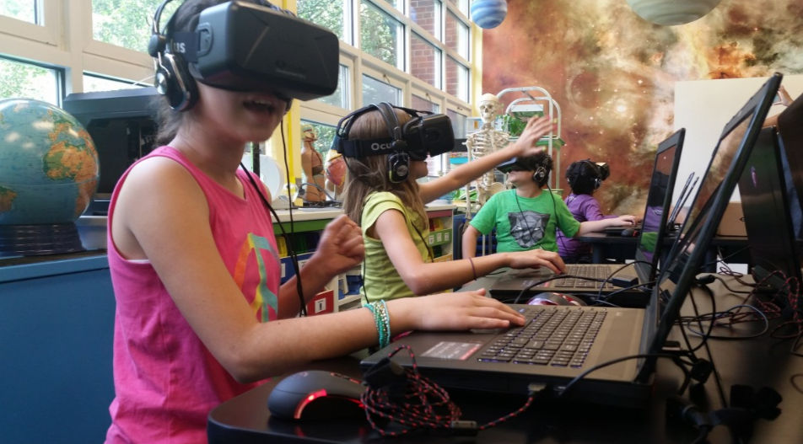
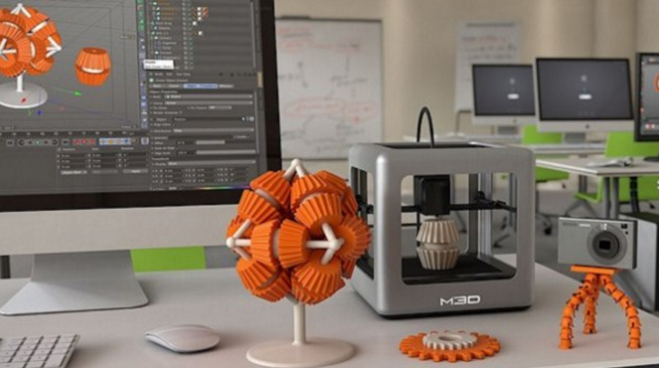
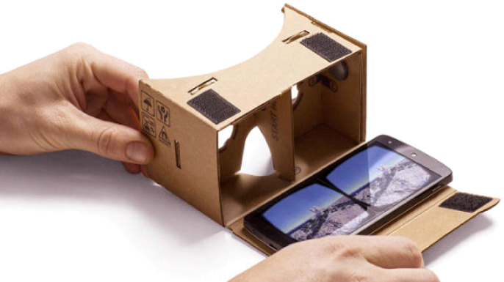
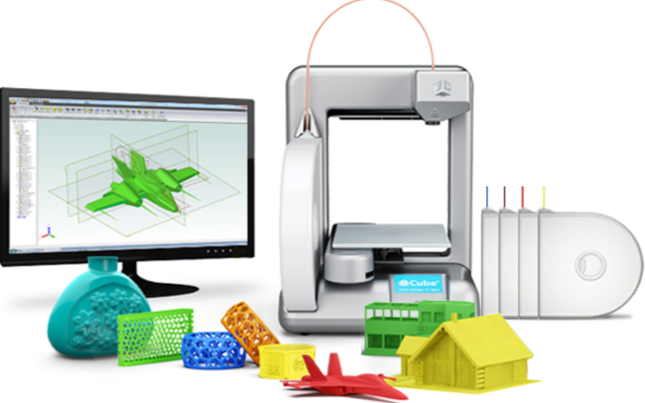
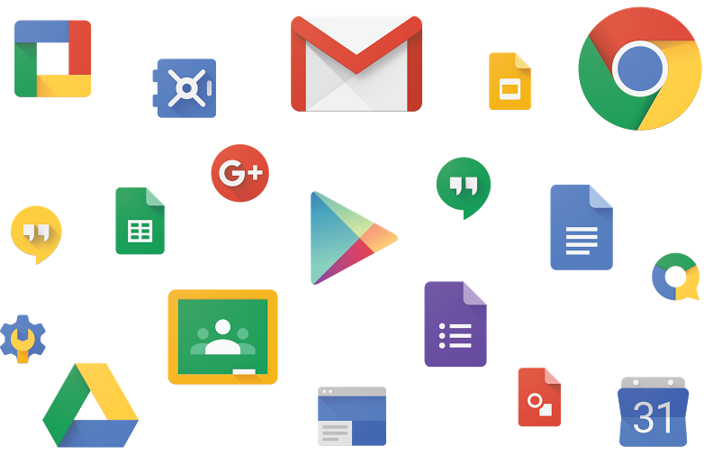
Tehnologii din clasa viitorului
Virtual reality
3D Printing
Cloud

Slide 6
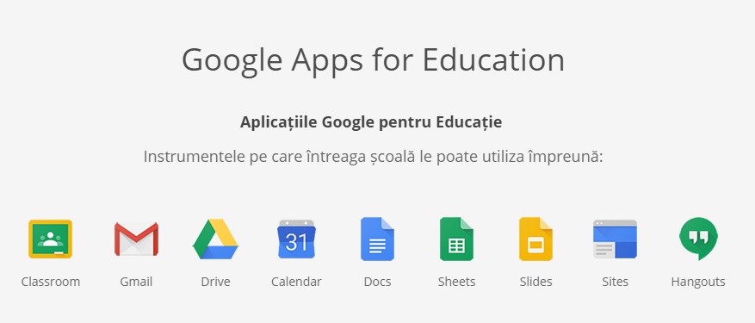

Slide 7
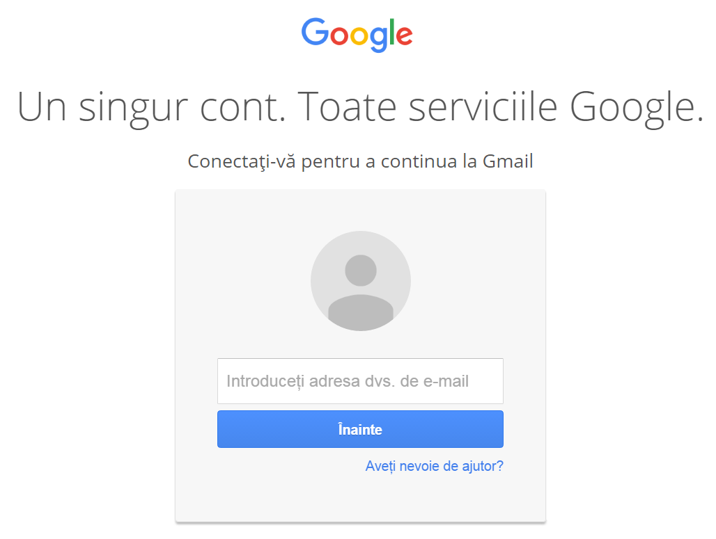

Slide 9
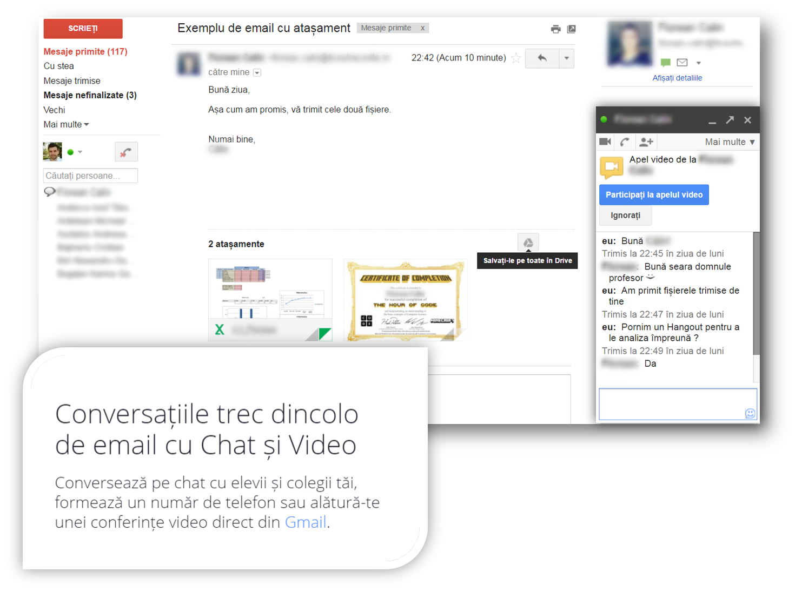

Slide 10
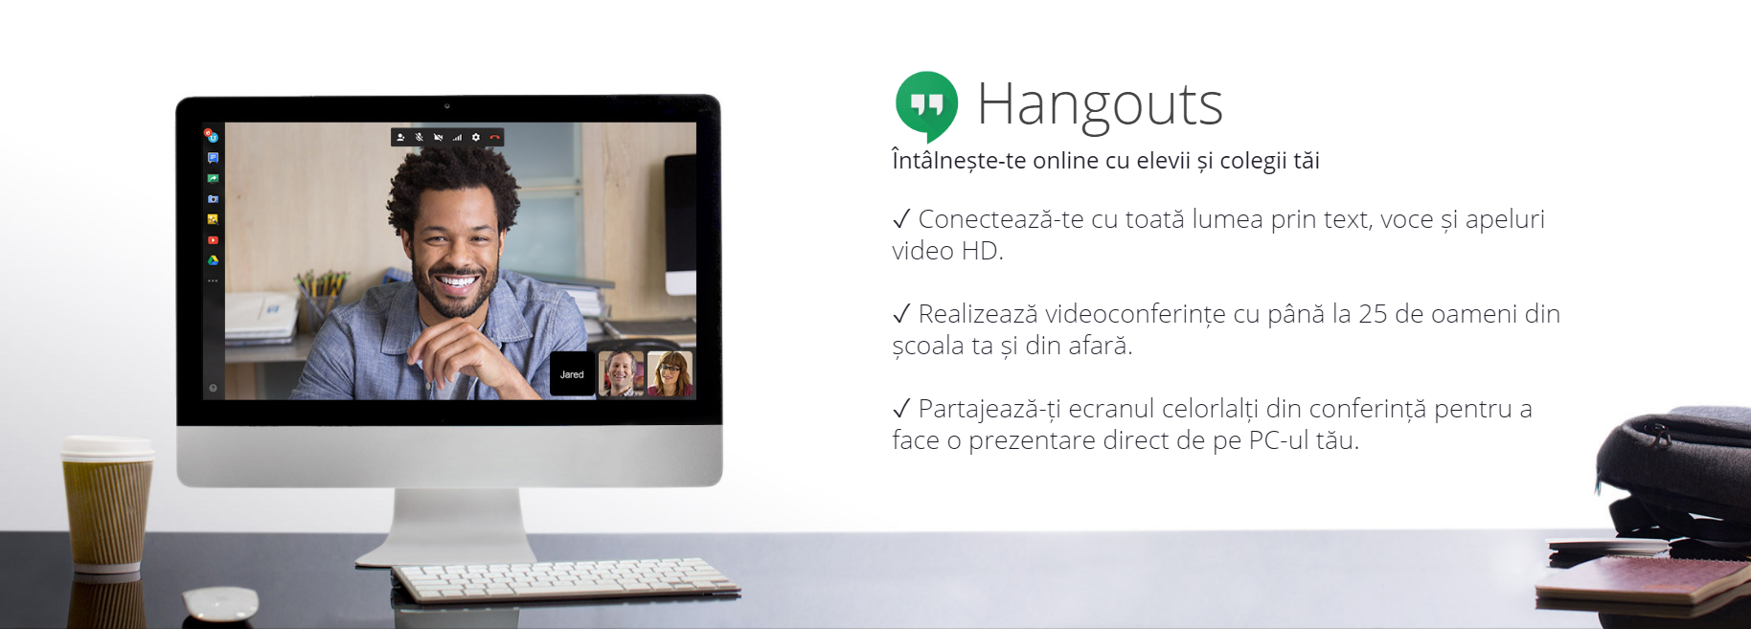

Slide 12
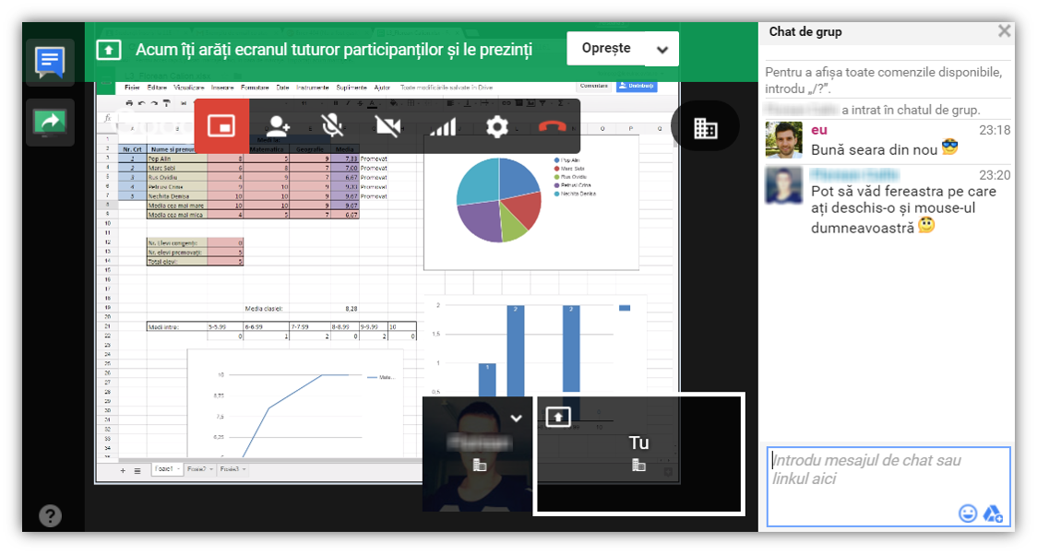
Cu Hangouts poți începe un chat cu elevii sau colegii tăi, iar apoi vă puteți auzi și vedea într-o videoconferință. Totodată, puteți partaja ecranele PC-urilor pentru a colabora și pentru a urmări cu toții indicațiile.

Slide 13
Google Calendar permite organizarea orarului și accesarea calendarelor comune, lansând rapid invitații pentru colegi sau accesând orarul evenimentelor din întreaga școală.

Slide 14
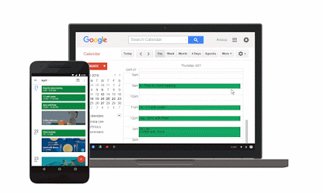
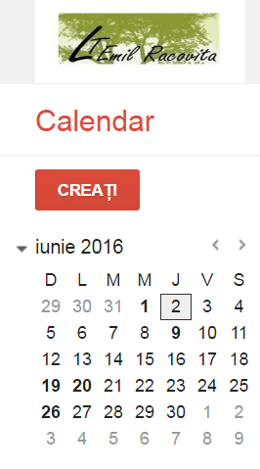
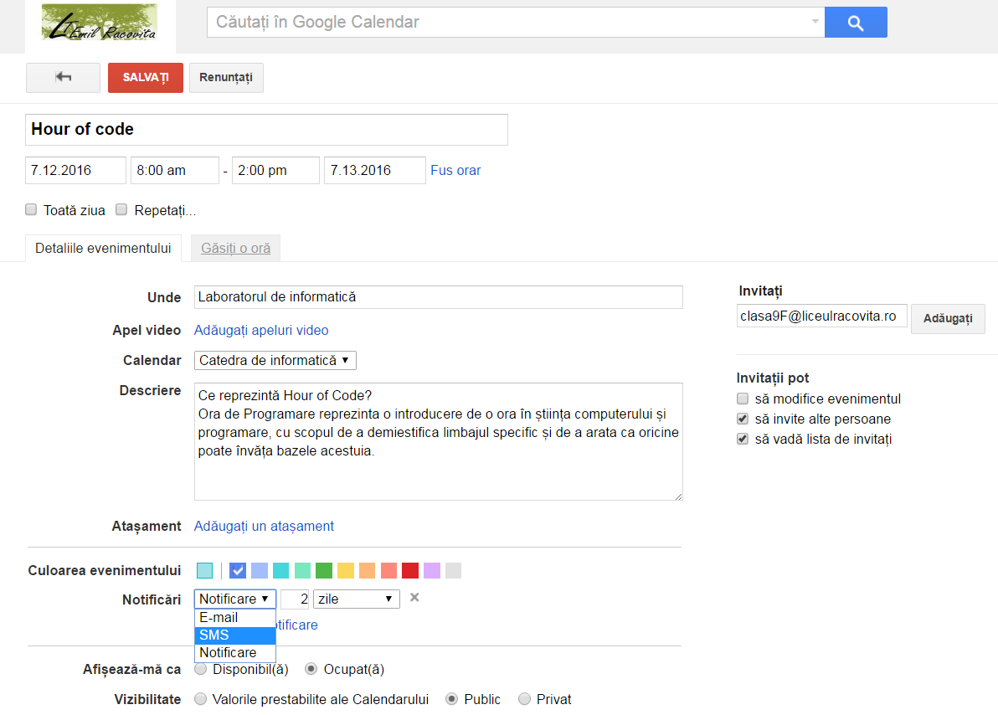

Slide 15
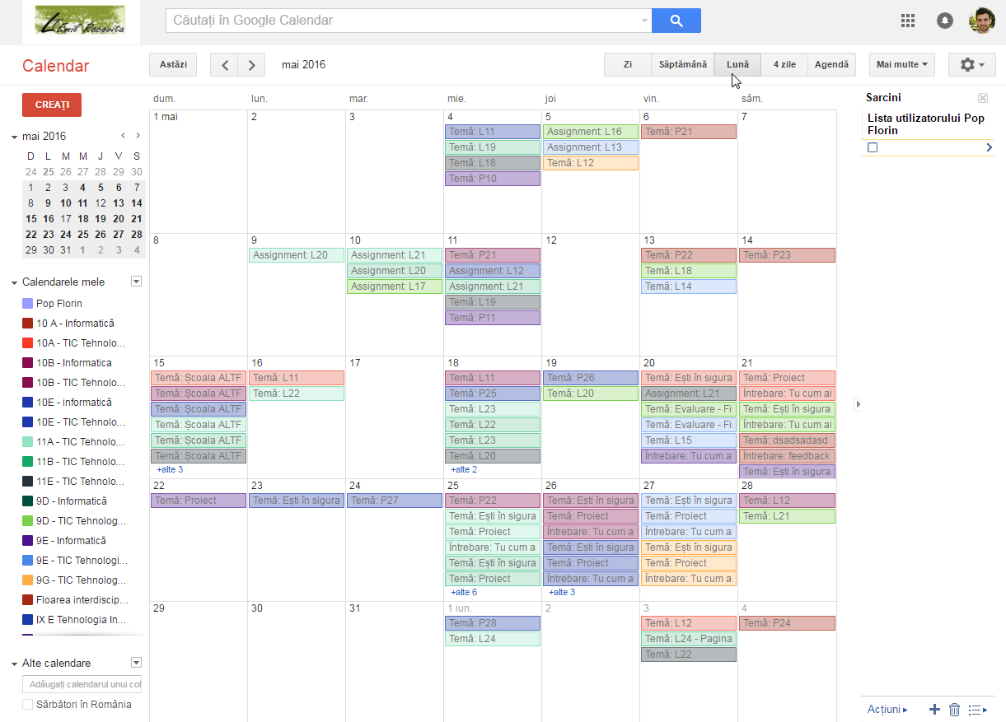

Slide 16
Lasă-te în voia pasiunilor pe
• Explorează ceea ce te interesează • Grupează postările după subiect folosind Colecțiile • Înscrie-te în comunități create în jurul celor mai diverse subiecte • Intră în legătură cu persoane pasionate de aceleași lucruri

Slide 17
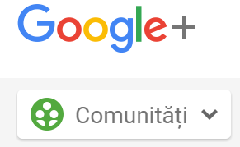
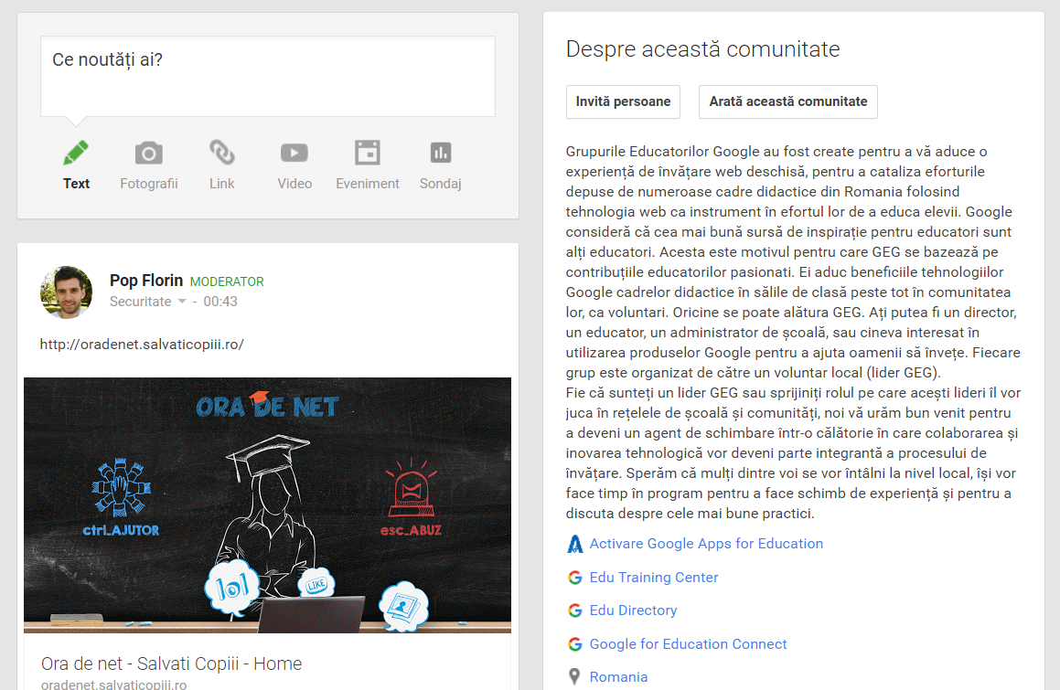
Descoperiți. Schimbați idei.
Fiți o sursă de inspirație. Îndrumați.

Slide 18
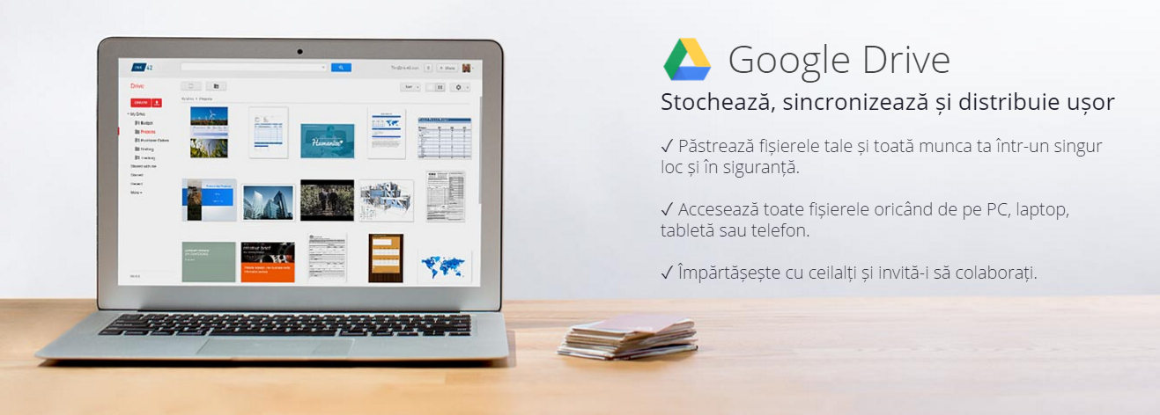

Slide 19
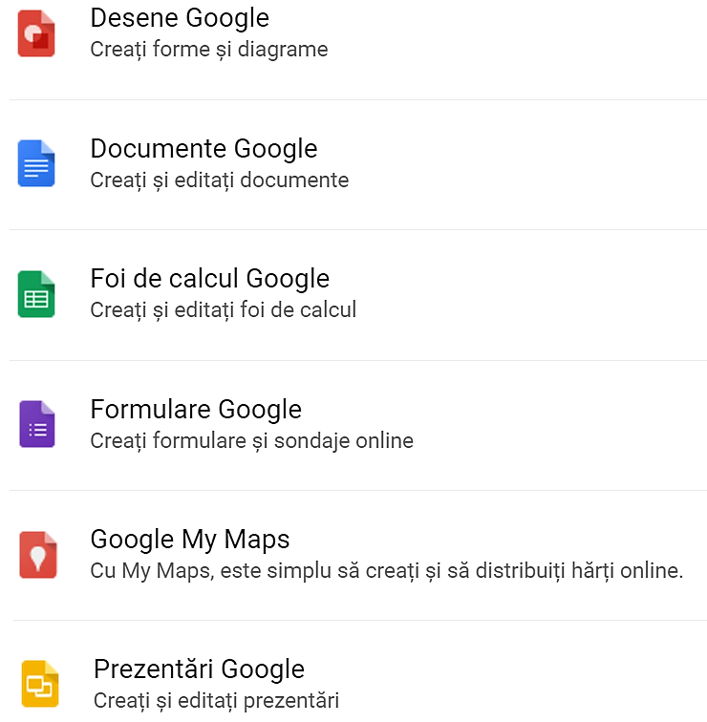

Slide 20
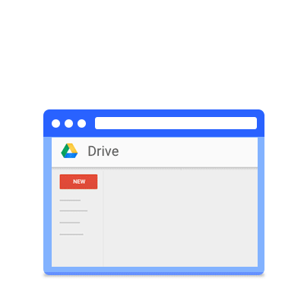

Slide 21
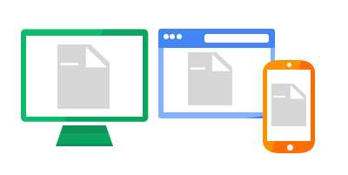
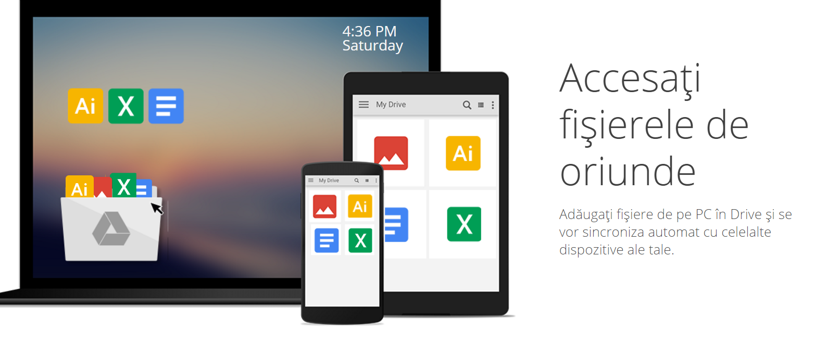

Slide 22
Convertiți fișierele Microsoft Word, PowerPoint, Excel în format Google Documente, Foi de calcul, Prezentări și invers.

Slide 23
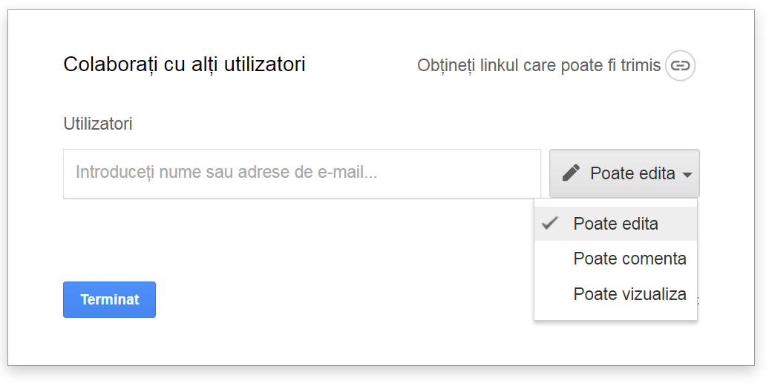

Slide 24
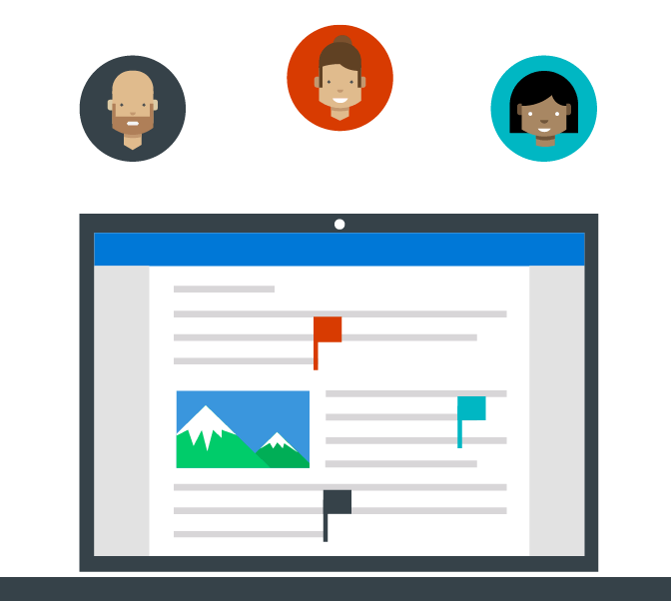
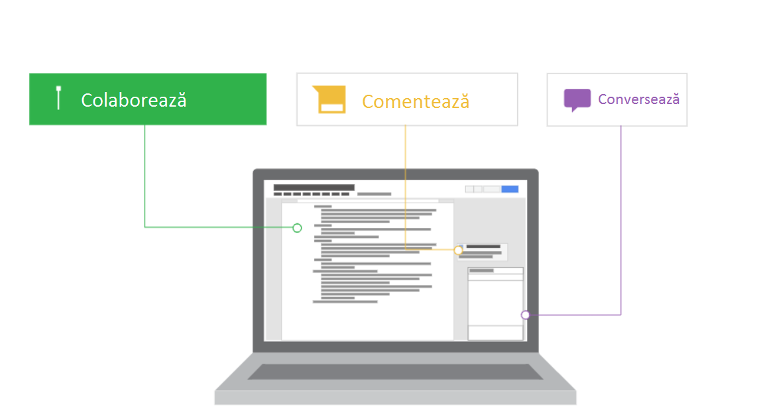

Slide 25
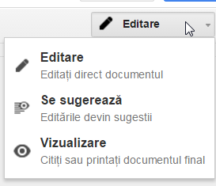
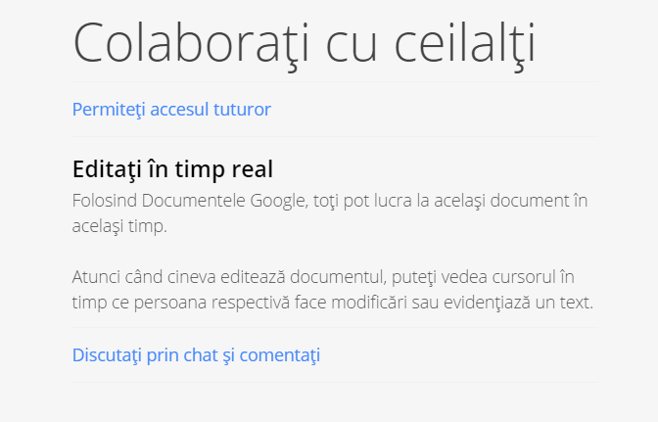

Slide 26
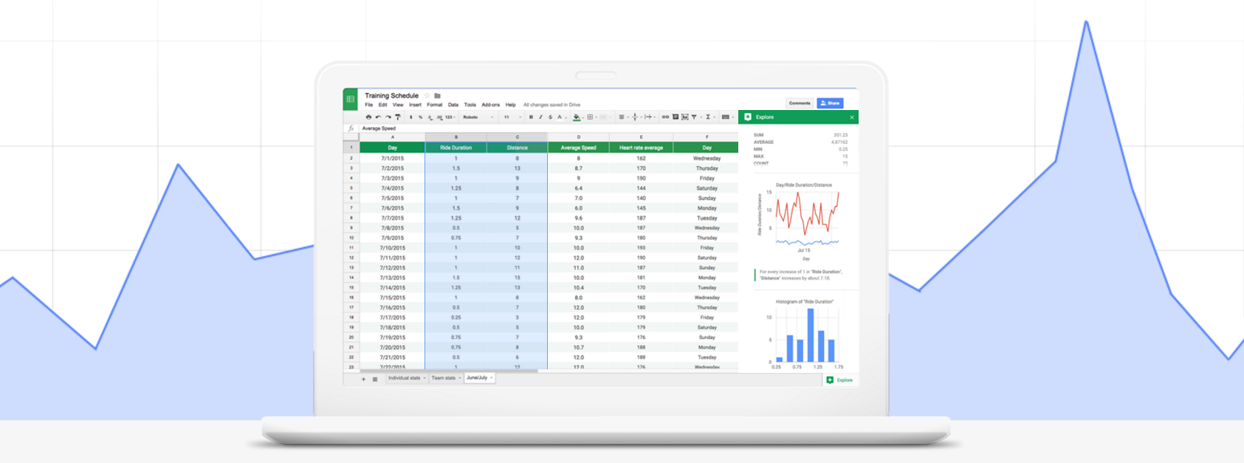

Slide 27
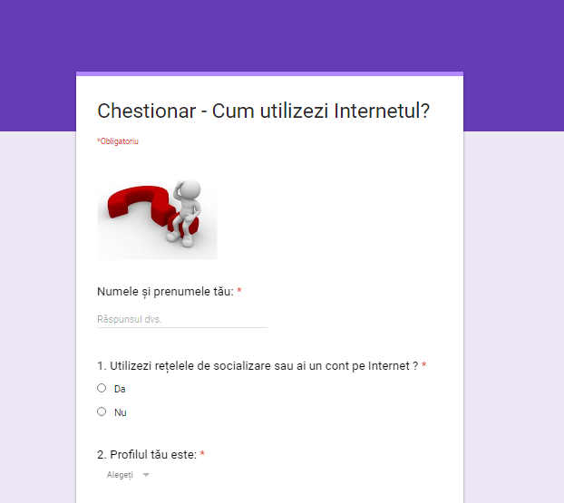
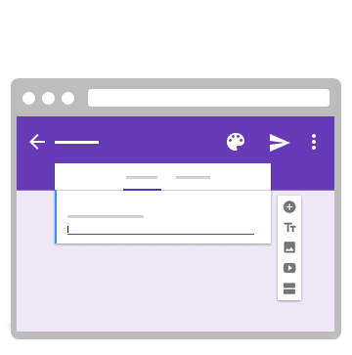

Slide 28
Tutorial video - creați teste și chestionare cu Google Formulare:

Slide 29
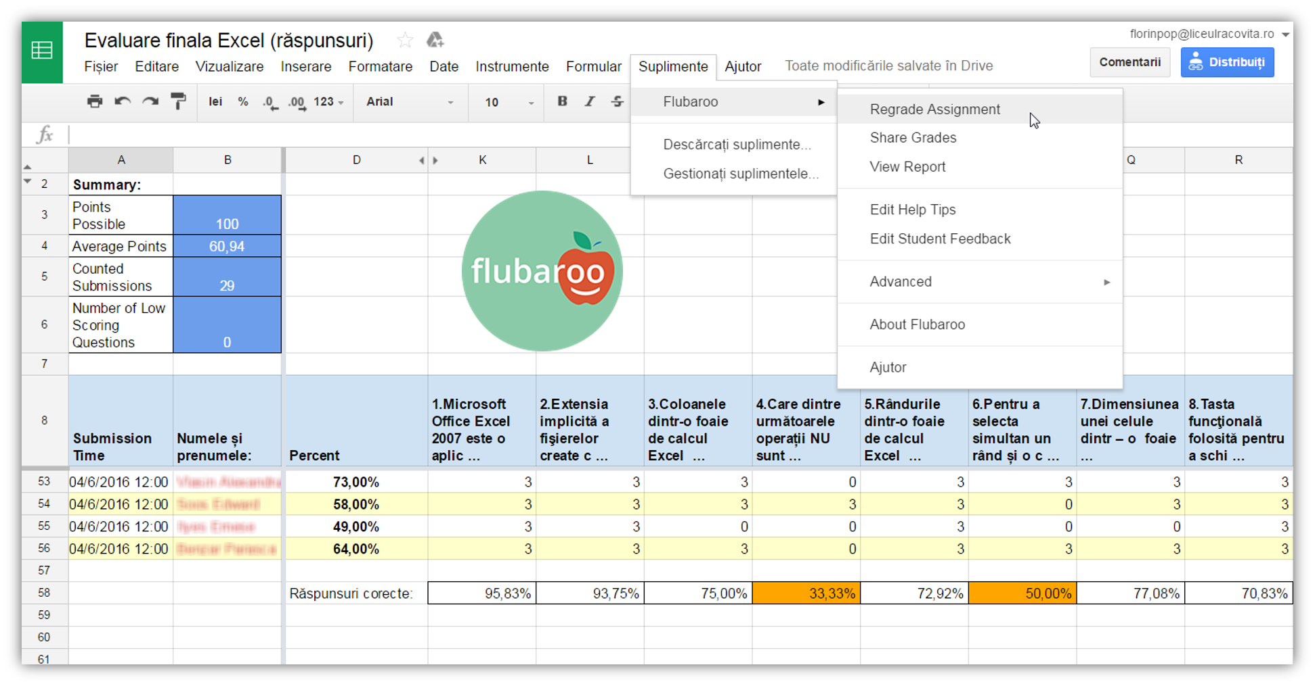

Slide 30
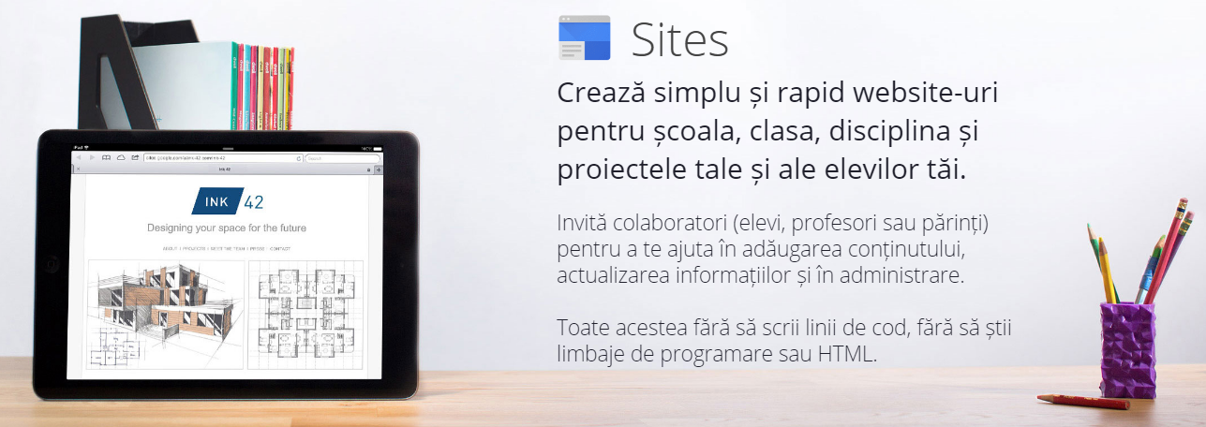
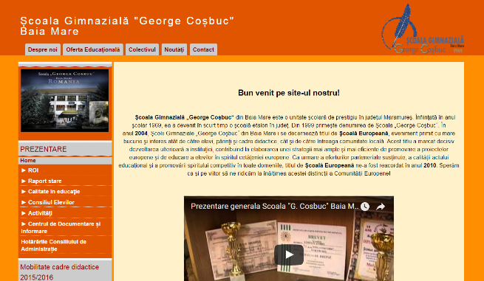

Slide 31
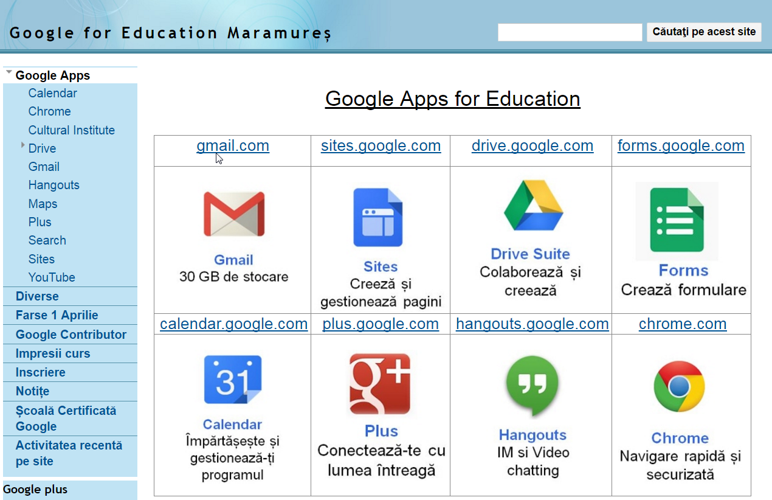
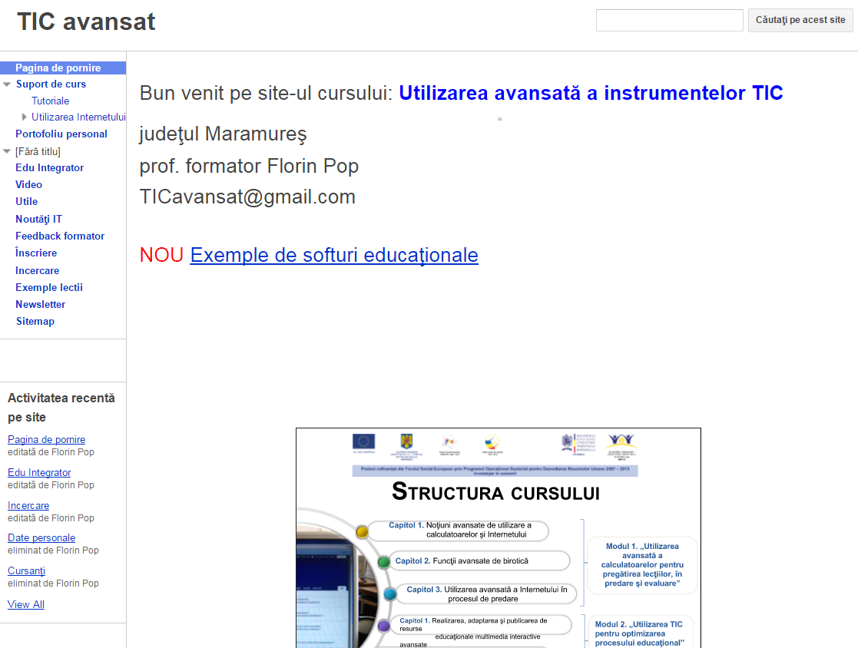
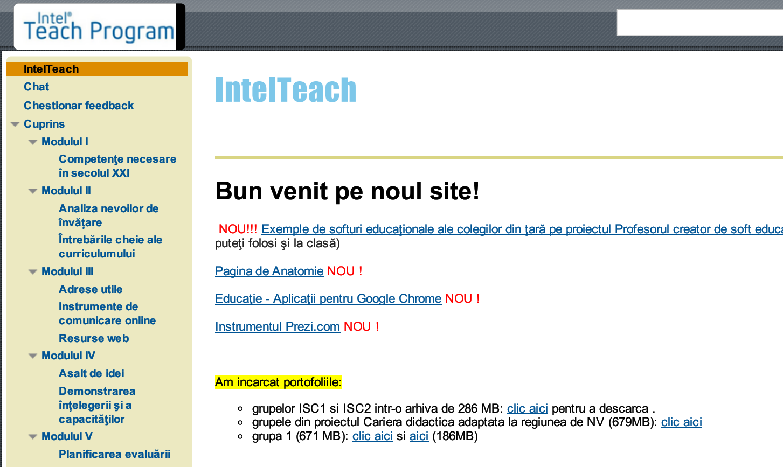
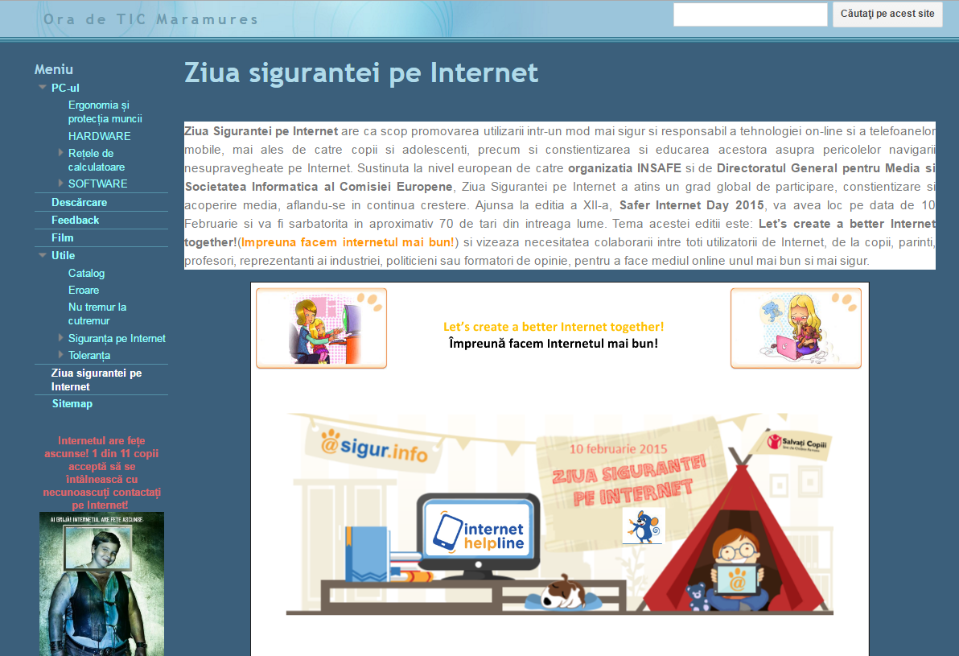

Slide 32
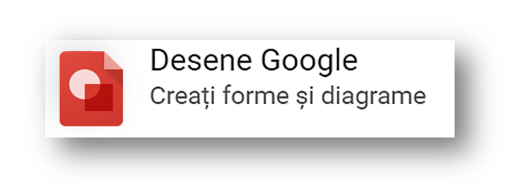
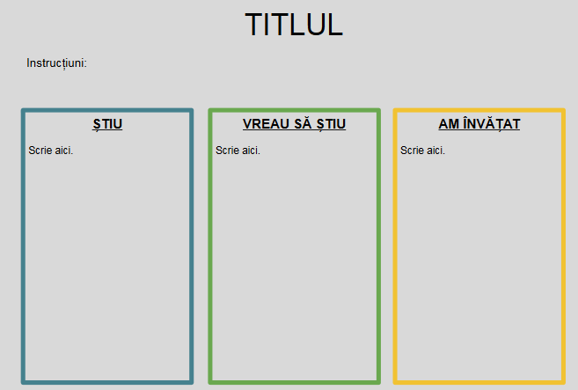
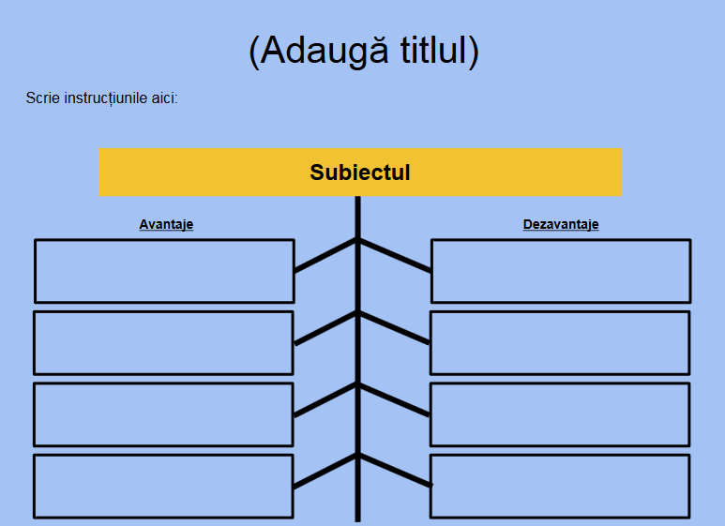
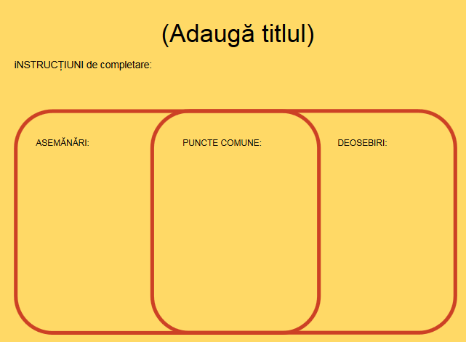

Slide 33
Modalități de a utiliza Google Apps la clasă și în școală
Fișe de lucru, teme sau chiar teste (Formulare)
Colaborarea cu un coleg pe același plan de lecție (Documente)
Gestionarea porfotoliilor elevilor și a altor documente ale catedrei (Drive)
Colaborare în pregătirea unei inspecții RODIS (Drive, Documente, Foi de calcul)
Încurajează munca în echipă în proiectele comune (Prezentări)
Realizarea unui site dedicat disciplinei pe care o predați (Site-uri)
Administrarea e-portofoliilor elevilor și împărtășirea lor părinților și comunității (Drive, Docs, Site-uri)
Organizarea de ședințe cu părinții și evenimente (Calendar & Apeluri video)
Urmărirea evoluției elevilor (Foi de calcul)
Conținut video (YouTube Edu)
Exemple de planuri de lecții: goo.gl/B6OhgX

Slide 35
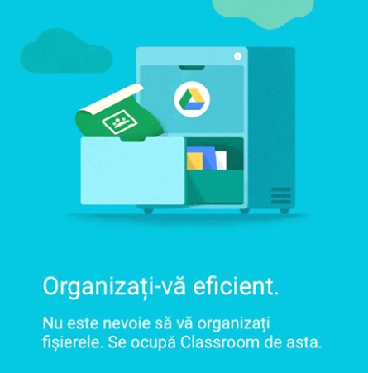
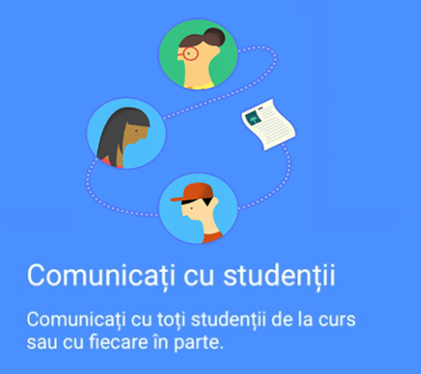
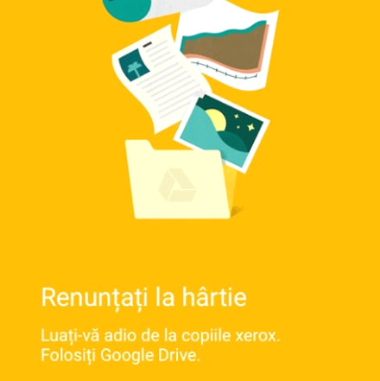

Slide 36
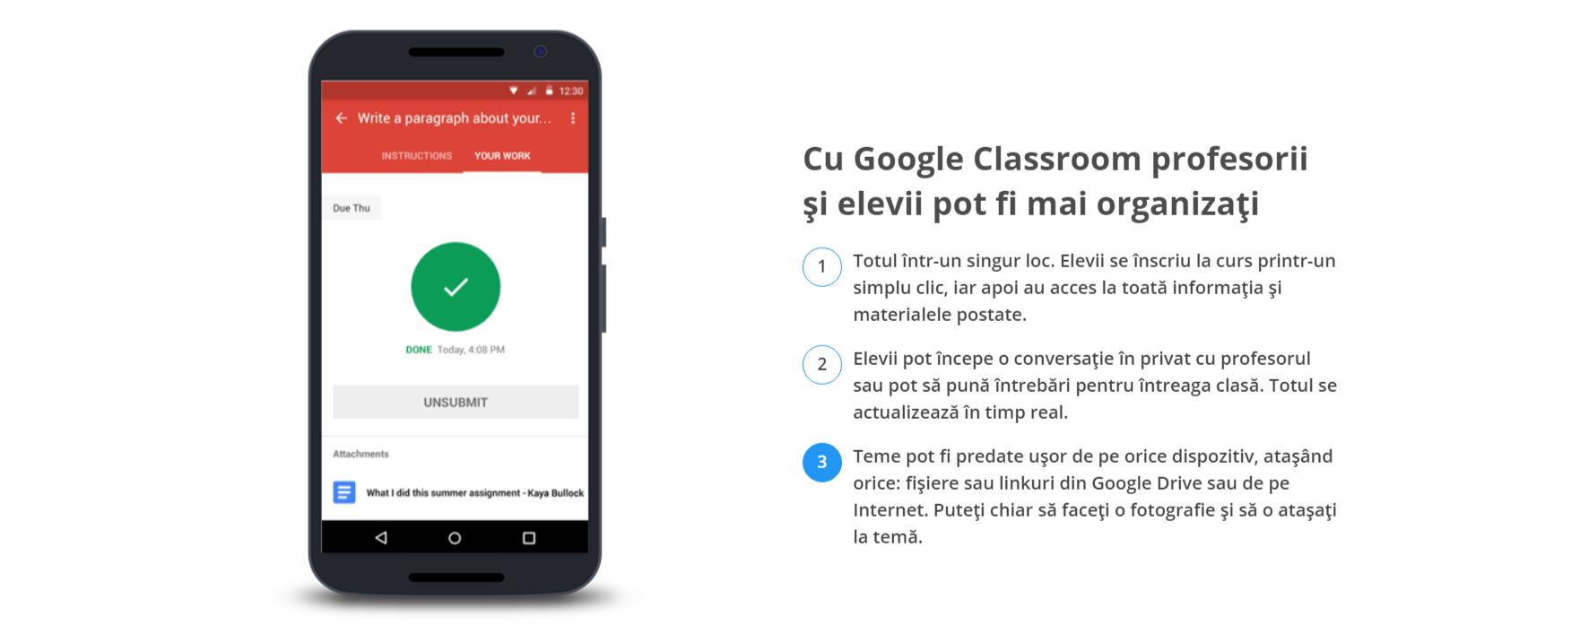
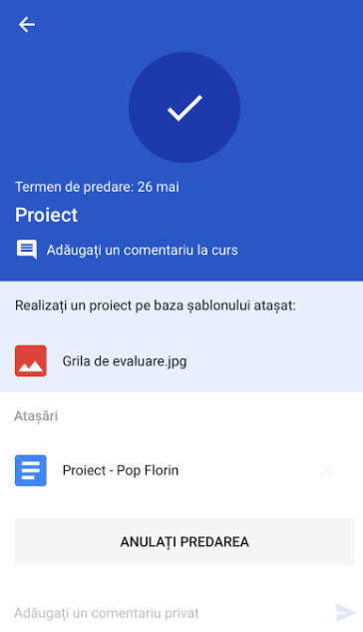

Slide 37
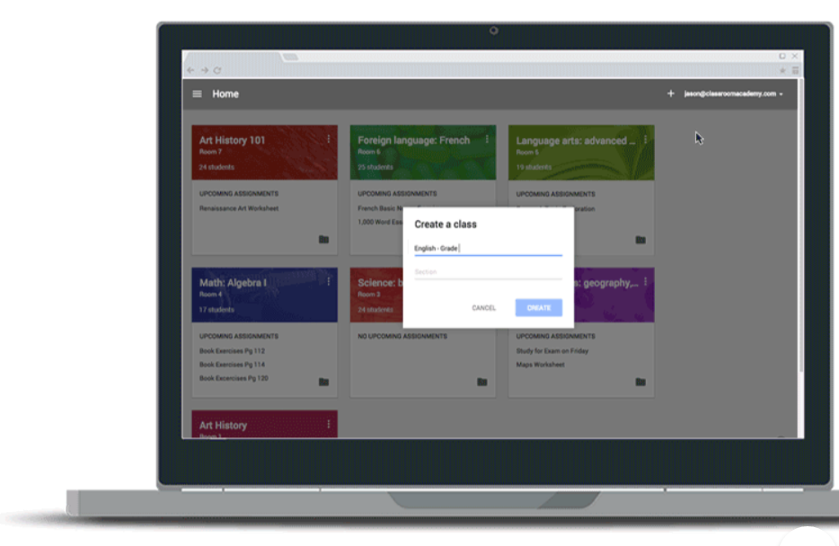
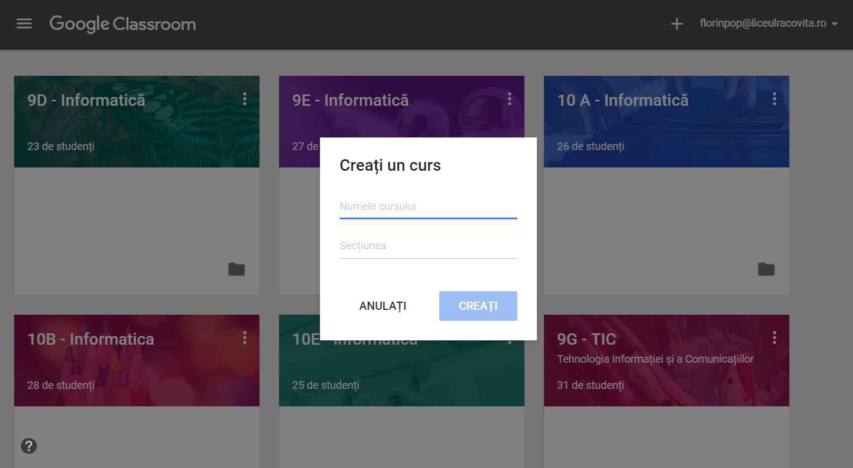

Slide 38
Pasul 1. Crearea cursului
Pasul 2. Adăugarea elevilor la curs

Slide 39
Pasul 3. Adăugarea temelor de curs:

Slide 41
Aplicațiile utilizate | Momentul de lecție

Slide 42
Aplicațiile utilizate | Momentul de lecție

Slide 43
Incursiune în Clasa Viitorului

Slide 44
Ușor de configurat
Profesorii pot să adauge direct elevi sau să le trimită un cod pentru a se înscrie la curs. Totul este gata în câteva minute.
Economisiți timp
Fluxul simplu de muncă cu teme care nu sunt pe suport de hârtie permite profesorilor să creeze, să evalueze și să acorde note rapid. Toate sunt într-un singur loc.
Organizare îmbunătățită
Elevii își pot vedea toate temele în pagina Teme și toate materialele de curs sunt organizate automat în dosare în Google Drive.
Comunicare rapidă și eficientă
Cu Classroom, profesorii pot să trimită anunțuri și să inițieze instantaneu discuții cu elevii de la curs. Elevii pot să-și permită unul altuia accesul la resurse sau să răspundă la întrebările din flux.
Accesibil și sigur
Asemenea celorlalte servicii din suita Google Apps for Education, aplicația Classroom nu conține anunțuri și nu vă folosește conținutul sau datele despre elevi în scopuri publicitare. În plus, este gratuită pentru școli.
Beneficiile Google Classroom

Slide 46
EduApps.ro

Slide 47
formare.EduApps.ro

Slide 48
Certificări Google for Education
PENTRU PROFESORI
PENTRU FORMATORI
PENTRU INOVATORI
GOOGLE CERTIFIED EDUCATOR
GOOGLE FOR EDUCATION
CERTIFIED TRAINER
GOOGLE FOR EDUCATION
CERTIFIED INNOVATOR
Google Education Trainers
Certifie
Innovator

Slide 49
www.g4e.xyz

Slide 52
Vă mulțumesc !
PopFlorin83
TICavansat

